Slide 1
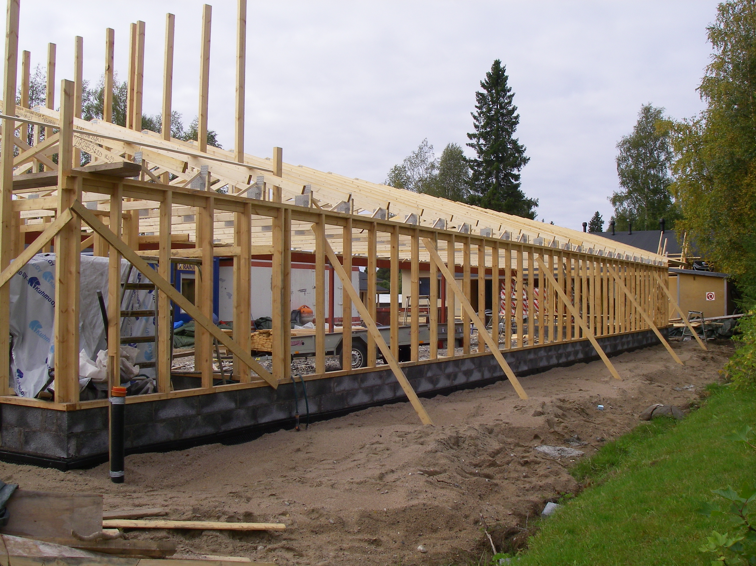
02-6/ LU2: HOLZBAU, RENOVIERUNG UND ABBRUCH
HOLZBINDER

Slide 2
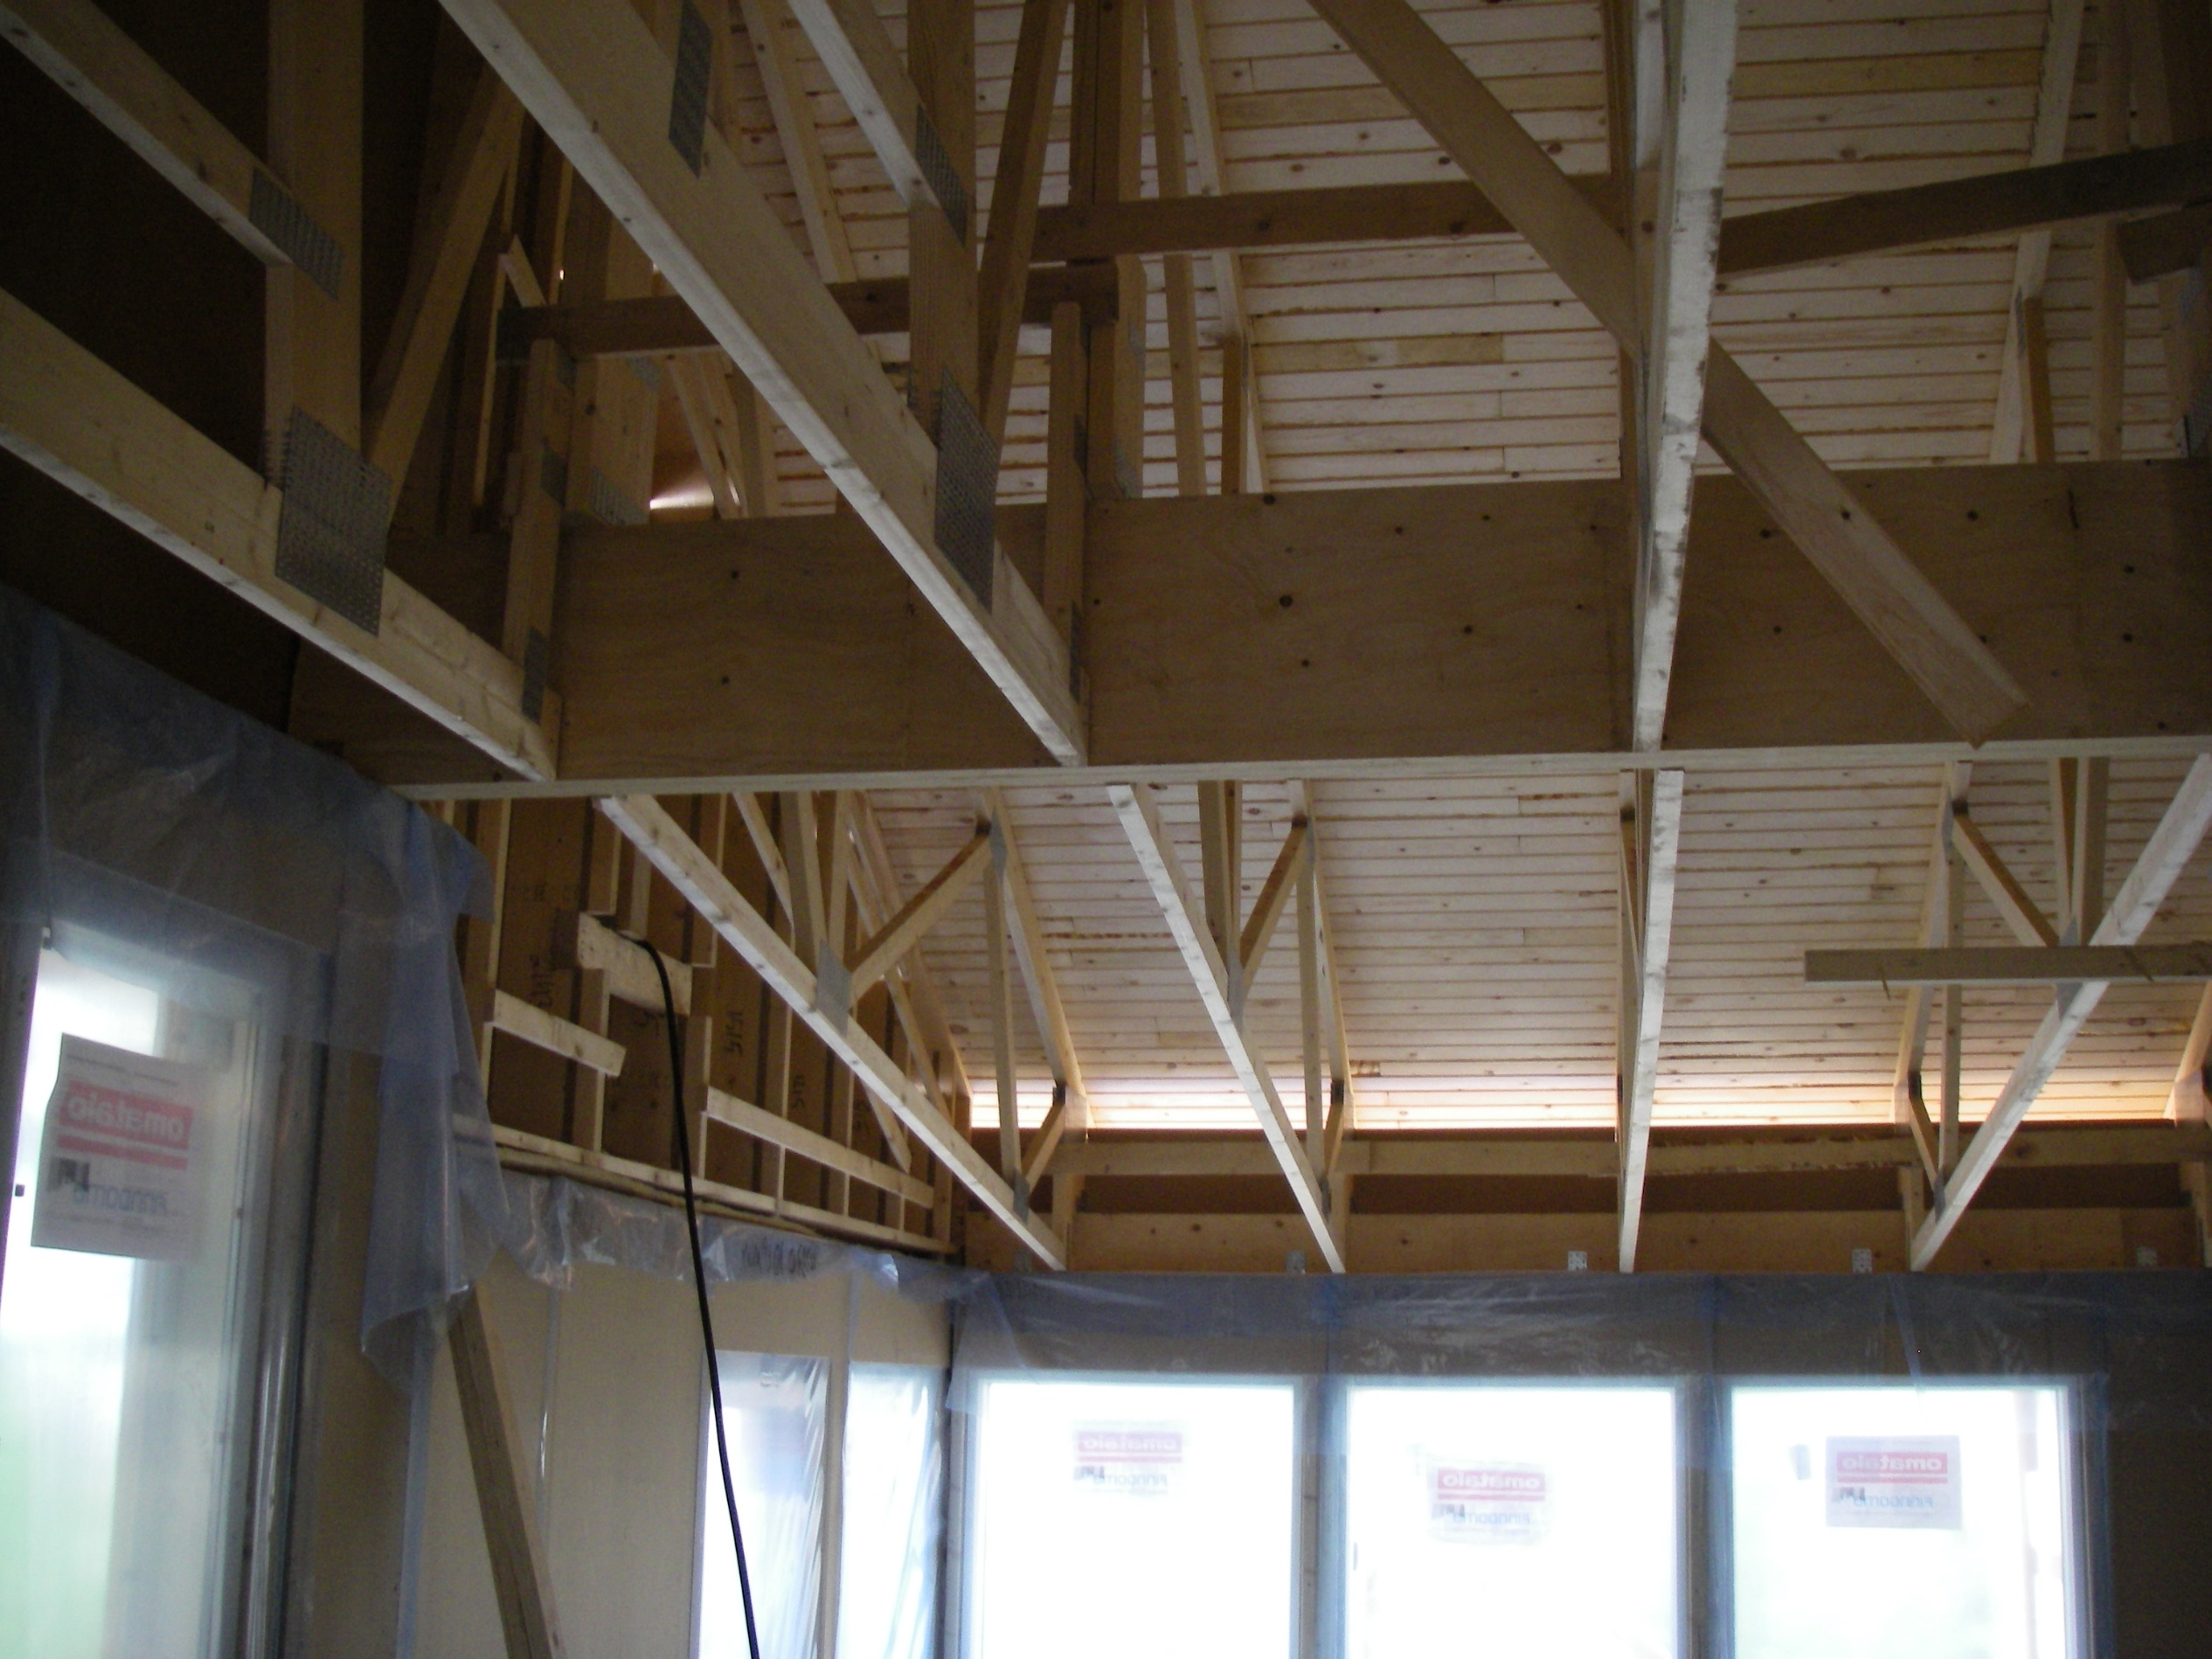
INHALTE
Allgemeines
Lagerung
Montage von Bindern
Vorteile
Häufig gestellte Fragen

Slide 3
Dachbinder werden z.B. als tragende Obergeschossstrukturen für Einfamilienhäuser, Reihen- und Mehrfamilienhäuser sowie Lagerhallen verwendet.
Dachbinder sind CE-gekennzeichnet und werden unter Qualitätskontrolle hergestellt.
Für Dachbinder wird mechanisch getrocknetes, gehobeltes und festigkeitssortiertes Fichtenholz verwendet.
Die Lieferung des Binders beinhaltet üblicherweise Baupläne, Festigkeitsberechnungen und Montage- und Handhabungshinweise für NR-Konstruktionen.
Teile des Dachbinders
First
Strebe
Stiel
Traufe
Stützhöhe
Bundbalken
Allgemeines
3

Slide 4
Holz-Dachbinder können vor Ort auf einer horizontalen Fläche gelagert werden, um dauerhafte Verformungen zu vermeiden.
Die Nagelplattenkonstruktionen werden in vertikaler Lage gebündelt und an ihren Auflagepunkten abgestützt gelagert, wobei darauf geachtet werden muss, dass die Fachwerke nicht kippen und umfallen können.
Bei horizontaler Lagerung muss die Basis dicht, hoch genug (500 mm) und horizontal ausgerichtet sein.
Die Konstruktionen müssen vor Regen, Schnee, Eis und Bodenkontakt in der Lagerhalle geschützt werden.
Eine wasserfeste Abdeckung wird zum Schutz des Binders verwendet. Diese muss den Binder auch bei z.B. starkem Wind abdecken.
Unter der Abdeckung muss ein Lüftungsspalt frei bleiben, um eine ausreichende Belüftung des geschützten Bereichs zu gewährleisten.
Lagerung
4

Slide 5
Montage von Bindern 1/2
Transport
Die Konstruktion muss in einer aufrechten Position transportiert werden. Werden zwei oder mehr Binder horizontal transportiert, müssen diese aneinander befestigt werden.
Übernahme
Die Lieferung der Binder umfasst Festigkeitsberechnungen sowie eine Zeichnung, anhand der überprüft werden kann, ob die Struktur allen Anforderungen entspricht.
Die Pläne müssen Folgendes enthalten:
Platzierung der Auflagepunkte und Mindestgröße der Auflagerfläche.
Maximaler Reihenabstand.
Stützende Balken (gegen Verformung) und vor Ort durchzuführende Erweiterungen, z.B. die Verbindung von NR-Strukturen, die in zwei oder mehr Teilen geliefert werden.
Stellen Sie sicher, dass die Liefermenge der Binder der bestellten Menge entspricht.
Lagerung
Die Konstruktionen können vertikal und horizontal auf einer flachen Oberfläche gelagert werden – idealerweise etwas entfernt vom Baustellenverkehr.

Slide 6
Montage von Bindern 2/2
Handhabung
Binder werden in einer vertikalen Position konstruiert, daher sollte auch die Handhabung und Bewegung des Binders in einer vertikalen Position erfolgen.
Heben
Binder können gebündelt vom Fahrzeug oder Lagerhalle auf der Baustelle über die tragenden Wände gehoben werden. Bei langen Bindern ist es ratsam, einen Hebebalken zu verwenden.
Montage
Die Montage, Befestigung und Stütze von Bindern wird gemäß den Anweisungen durchgeführt.
Montagestütze
Während der Montage müssen Binder so gestützt werden, dass sie mit dem Gebäude verbunden sind und der Windlast standhalten.
Schutz
Binder sollten so bald wie möglich nach der Montage vor Nässe geschützt werden.

Slide 7
Vorteile
PRODUKTIVITÄT
EFFIZIENZ
Holzbinder sind solide, aber leichte Bauteile, die einfach montiert und befestigt werden können.
Durch die Binderstruktur kann das Obergeschoss auch bei langen Gebäuden schnell vor Witterung geschützt werden.
UMWELT
KOSTEN
Eine Binderkonstruktion aus Holz ist ein ökologisches Baumaterial, das recycelt werden kann.
Die Dachstruktur aus mechanisch geschnittenem Holz ist solide und widerstandsfähig, aber nicht teuer, und kann schnell produziert werden.

